Slide 1
MaxPatrol SIEM
Новый подход к выявлению инцидентов ИБ
Positive Technologies
Владимир Бенгин

Slide 2


Российская компания мирового уровня
1
Moscow, Russia
London, UK
Boston, USA
Rome, Italy
Seoul, Korea
Tunis, Tunisia
Dubai, UAE
Основана в 2002 году
400 Сотрудников
1,000+ клиентов
Mumbai, India
San Paolo, Brazil
#1 из наиболее развивающихся компании по анализу уязвимостей и управлению ИБ по версии
ptsecurity.com

Slide 3












Исследовательский центр Positive
2
Одна из самых больших научно-исследовательских
лабораторий по безопасности в Европе
      100+ обнаружений 0-day уязвимостей в год
      150+ обнаружений 0-day уязвимостей в SCADA
      30+ обнаружений 0-day уязвимостей в Telco
      Наши знания используют ключевые промышленные центры
ptsecurity.com

Slide 4
Безопасность в цифрах
3
Периметр 87% корпоративных локальных вычислительных сетей не останавливают проникновение
61% корпоративных информационных систем может взломать неквалифицированный хакер
Взлом ЛВС компании занимает 3-5 дней
Действия пентестеров обнаруживаются только в 2% тестов на проникновение
Ни разу пентестерам не оказывалось организованное противодействие
ptsecurity.com

Slide 5
Проблематика
4
1
3
5
2
4
Много
разнородных источников
Ограниченная интегрируемость
Сложность внедрения и масштабирования
Низкий уровень автоматизации
Нехватка кадров или квалификации
ptsecurity.com
Notes:
Есть ряд принципиальных трудностей, с которыми приходится сталкиваться при внедрении SIEM в крупных компаниях:
Большое количество разнородных источников. SIEM агрегирует данные от большого количества разнородных источников. В погоне за количеством поддерживаемых систем разработчики SIEM часто идут по простому пути наименьшего сопротивления: сообщения о событиях импортируются без приведения их к унифицированному виду. В результате сообщения об одних и тех же событиях, генерируемые разнотипными устройствами, преобразуются к разному формату с разным набором полей, что превращает разработку правил корреляции в настоящую головоломку.
Низкий уровень автоматизации определяет высокие затраты времени и ресурсов на работу с системой (например, обработка событий - фильтрация, агрегация, и корреляция)), а также позднюю реакцию на угрозы, или её отсутствие.
Ограниченная интегрируемость. Для выявление инцидентов важно анализировать сведения разной природы. Например, для осмысленного реагирования на атаки предупреждения систем IDS/IPS нужно коррелировать с результатами сканирования уязвимостей и инвентаризационной информацией. Однако возможности интеграции существующих SIEM cо сканерами безопасности, СMDB, прикладными платформами крайне ограничены.
Отсутствие квалифицированных кадров. Сложность разработки правил корреляции задает очень высокие требования к эксплуатирующему персоналу. На практике после внедрения SIEM и настройки интегратором первичного набора правил компании оказываются не в состоянии адаптировать систему к изменениям в инфраструктуре.
Сложность внедрения и масштабирования. Серьезные сложности возникают даже на стадии проектирования и внедрения. Современная крупная компания или государственное ведомство часто имеет в своем составе множество удаленных структурных подразделений, соединенных с штаб-квартирой низкоскоростными каналами связи. Централизованный сбор данных аудита в такой требует модернизации каналов связи, а развертыванию отдельных экземпляров SIEM в подразделениях мешает их стоимость.
<Могу потом добавить “низкий уровень автоматизации”, “отсутствие эвристики для новых атак”>

Slide 6

Платформа MaxPatrol 10
5
MaxPatrol
Threat Management
MaxPatrol
Attack Evaluation
MaxPatrol
Network Forensic
MaxPatrol
Anti APT
MaxPatrol
Vulnerability Management
MaxPatrol
Policy Compliance
ptsecurity.com

Slide 7


Реальная автоматизация
6
Формирование правил корреляции на основе модели активов
Формирование инцидентов при обнаружении критически важных событий
Обнаружение источников и сбор событий
Агрегация и приоритезация
Мониторинг системы
ptsecurity.com
Notes:
В MP-SIEM таксономия (количество столбцов) не превышает 70, при загрузке событий в базу мы старается приводить их к унифицированному виду, что значительно упрощает написание правил корреляции или позволяет использовать одно правило для нескольких источников.
Автоматизирован механизм группировки новых активов по различным параметрам. Активы могут входить в несколько групп одновременно. На основе IP-адресации, версий ОС, служб или ПО.
Реализовано назначение критичности активов для группы. Позже расскажу подробнее.
Автоматизированы процессы создания инцидентов и управления ими.
Есть механизмы мониторинга жизнедеятельности Системы.

Slide 8






Методы сбора данных
7
Анализ событий от источников
MaxPatrol SIEM
Автоматическое обнаружение новых активов
Активное сканирование в режиме черного и белого ящика
Мониторинг низкоуровневой активности источников
Сбор информации о конфигурации
Анализ сетевого трафика
ptsecurity.com
Notes:
Отличительная способность системы MP SIEM — объединение систем анализа защищенности, контроля соответствия стандартам, управления информационными активами организации, мониторинга и корреляции событий в рамках единой платформы MaxPatrol X, которое позволяет на порядок повысить скорость реагирования и эффективность работы системы по сравнению с аналогичными.
Единая система управления активами обеспечивает в автоматическом режиме:
обнаружение активов по результатам активного сканирования в режимах черного и белого ящика
обнаружение активов по результатам анализа событий, поступающих из различных источников
обнаружение активов на основе результатов анализа сетевого трафика
импорт данных из других систем
ручной ввод данных
сбор информации о конфигурации активов (информация об ОС, установленном ПО, сервисах, открытых портах и сетевых службах, аппаратном обеспечении и т.д.)
построение связей между активами, управление группами активов
отображение событий применительно к активу или группе активов
ведение дополнительной информации по активу или группе активов (критичность актива, ответственный за актив)
Сбор и мониторинг данных об активах и их конфигурации позволяют принимать решения об изменении их состояния, наличии уязвимости, соблюдении политики безопасности и строить корреляции, что в итоге упрощает выявление угроз в режиме реального времени.

Slide 9







Расширение контекста
8
Входные данные
Выходные данные
Контекстные метрики
Уязвимости и данные конфигурации
Данные об активах
Инциденты ИБ
Низкоуровневые события
Модель актива
Выявление слабых мест
События безопасности
Контроль изменений конфигурации
Конфигурация и карта сети
Сетевая активность
ptsecurity.com
Notes:
Зачем это нужно?
Для совмещения контекста и собранных событий => развитая аналитика
Для определения владельца актива
Для отслеживания изменений актива
Для построения топологии сети и векторов атак
В конечном счете:
Полнота сведений
Актуальность
Наглядность
Оперативность (для быстрого реагирования)
Какого рода аналитику получаем?
Данные об уязвимостях и информация о конфигурации могут быть совмещены с данными о конфигурации сети

Slide 10
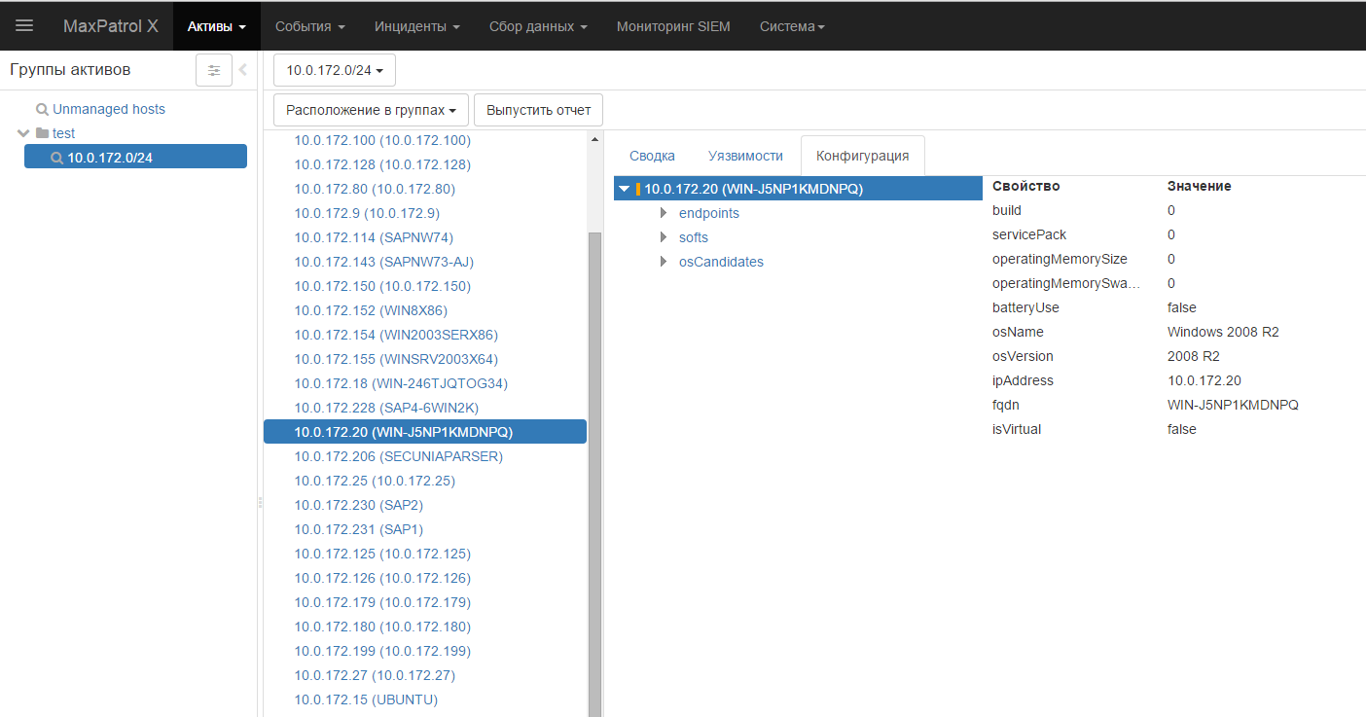
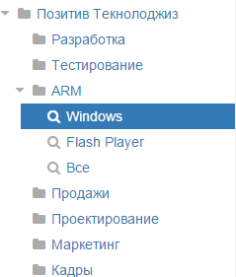
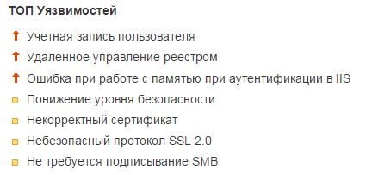
Инвентаризация
9
Инвентаризация сети в автоматизированном режиме
Структурирование в соответствии с территориальной, организационной и функциональной структурой
ptsecurity.com

Slide 11
Приоритезация
10
Определение метрик CVSS для активов
Требования к доступности, плотность целей, вероятность нанесения косвенного ущерба, требования к конфиденциальности, требования к целостности
Оценка критичности события по метрикам объектов
Автоматическое создание инцидентов с учетом приоритезации
ptsecurity.com
Notes:
В случае если в группу активов с низким уровнем критичности включается актив с более высокой критичностью, критичность всей группы повышается.
При расчете критичности актива учитываются выявленные уязвимости.

Slide 12
Карта сети для ИТ и ИБ
11
Визуализация состава сети
Построение схемы сети уровней L2, L3
Отображение текущей активности и изменений
Инвентаризация активов
Управление сетью, определение доступности
Поиск и устранение проблем
Контроль изменений
Управление уязвимостями, построение карты сети и векторов атак
Контроль соответствия требованиям стандартов и политик ИБ
Мониторинг оборудования, каналов связи
ptsecurity.com
Notes:
Функции:
Активное построение карты сети. В ходе анализа защищенности аудиторам часто не хватает автоматизации: нужно подгружать данные в стороннюю систему, анализировать результаты, снова собирать данные, подгружать и т.д. Наша система позволяет автоматизировать процесс. Аудитор создает задачу, заводит учетные данные, выбирает цель. Далее, система автоматически подключается к системам, собирая всю необходимую информацию и «расширяя» границы видимости сети (по данным из ARP-таблицы, STP, CDP и тд), выделяя новые, неизвестный ей устройства. В том числе, работа с зонами, позволяет пользователю задать внутренние сети своей Компании. При этом все сети, не относящиеся к внутренним будут относится к потенциально опасным и визуально выделяются на карте сети. Таким же образом можно выявлять внешние границы с Интернетом.
Ведение актуальной информации по топологии сети, Внедрение средств безопасности, Планирование и развитие инфраструктуры сети. Сети динамичны. Зачастую схема сети имеется лишь в том виде, который клиенту предоставил интегратор, либо это схема содержится «в голове» одного ведущего сетевого администратора. Поэтому возникают проблемы. Например: в компании нужно ввести в эксплуатацию недавно приобретенный ими PT WAF. Где его ставить, как ставить? С использование нашей системы, вы сможете передать схему сети интегратору с целью выявления наиболее подходящего места для установки нового средства безопасности. Но при внедрении нового средства ИБ Клиенту наверняка не хочется передавать всю информацию о сети интегратору. В таком варианте возможна передача только определенной части сети, которая затрагивает ту задачу которую стоит решить.
Инвентаризация оборудования, Контроль изменений (объекты, сервисы, установленное ПО), Контроль изменений сети (объекты, сервисы, связи, маршруты, списки доступа), Контроль изменений списков доступа (визуализация). Как было сказано выше, сети динамичны. В связи с этим возникают проблемы, связанные с контролем изменений в сети: добавление узла, удаление узла, перемещение узла и тд. Все это позволяет контролировать наша система. Также, поскольку наша система содержит в себе все события, это позволяет «откатиться» на определенный момент и проанализировать состояние сети в том момент времени. Данный функционал очень полезен администраторам ИБ, которые смогут проанализировать события, предшествующие инциденту
Выявление внешних каналов связи. Иногда пользователей «смущают» ограничения в политике безопасности Компании. Одно из решений, подключить 3g-модем для выхода в Интернет и работать как удобней. Отличительно особенностью нашей системы является то, что наша система позволяет идентифицировать устройства через которые пользователи могут выходить в Интернет, нарушая границы сети.
Идентификация источников атаки. Благодаря тому, что MPX строит топологию не только L3, но L2 уровня, возможна идентификация источника не только по IP-адресу, но и вплоть до порта коммутатора. Таким образом, решается задача с которой встречаются достаточно часто ИТ-администраторы и сетевые администраторы (например: в случае переезда пользователя когда требуется отключение АРМ от сети, перевод пользователя в другой VLAN, не работает сетевое подключение, поиск узлов по MAC-адресу когда имеется конфликты по IP-адресам, дублирование MAC-адресов виртуальных машин при неправильном их клонировании) – найти порт коммутатора в который подключена рабочая станция пользователя. Как эта задача решается сейчас? Администраторы либо держат всю картинку в голове, либо в excel-файлах. Но все эти меры либо ограничены, либо имеют достаточно низкий срок жизни в больших сетях, поскольку сети динамичны. В результате, администраторам каждый раз приходится вручную искать источники, путем прохода по всем коммутаторам. Задачи ИБ отличаются от задач ИТ. Как вариант, нужно найти источник, осуществляющий попытку несанкционированного доступа, либо источник, распространяющий вирусы. Работа на уровне L2 позволяет идентифицировать злоумышленника вплоть по порта коммутатора без дополнительных усилий. В дополнение, зачастую ИБ нужно найти источник по историческим данным, чтобы восстановить предысторию перед произошедшим инцидентом.
Активное обновление данных
В отличии от других систем, MaxPatrol SIEM позволяет обновлять данные не только путем пересканирования системы, а также по событиям syslog, snmp traps и opsec lea.
В результате передачи логов на наши агенты, возможно обновление данных о системах без активного пересканирования, таких как:
Добавление/удаление устройств
Обновление статуса сервиса
Обновление информации о пользователях
Фильтрация
В зависимости от потребностей Заказчика можно использовать гибкий функционал динамических групп.
Например:
фильтрация на карте сети узлов по определенному признаку: по названию ОС. Как вариант: IT администратору выдано задание чтобы в сети не было ОС Windows версии XP. Путем фильтрации на карте сети IT администратор выявляет узлы и планирует работы по их замене.
ИБ администратором в отличие от IT администратора будут интересней решить задачу по выявлению наиболее уязвимых узлов в сети и отображение их на карте. Визуальное представление в виде карты сети помогает оценить критичность не только самого узла, но и его расположение. Как вариант, визуально можно понять находится ли узел во внешней сети Интернета, либо во внутренней сети
Так же возможен вариант когда нужно вычислить ответственного за это оборудование.
Решаемые задачи:
Сетевые администраторы
Ведение актуальной информации по топологии сети
Планирование и развитие инфраструктуры сети
Выявление узких мест по пропускной способности
Отображение загрузки каналов (для планирования), Мониторинг состояния оборудования
Контроль изменений сети (объекты, сервисы, связи, маршруты, списки доступа)
Управление резервными каналами связи
Поиск привязки хоста к сетевому оборудованию
Инвентаризация оборудования
ИБ администраторы
Выявление внешних каналов связи
Контроль доступа
Визуализация входа пользователей в систему
Контроль изменений списков доступа
Внедрение средств безопасности
Визуализация источников угроз в реальном времени
Визуализация узлов по критичности уязвимостей
Фильтрация узлов по уязвимостям (CVE, CVSS)
Отображение узлов / групп по ответственным
Отображение исходящей / входящей сетевой активности по узлу
Визуализация доступных сервисов (ftp, snp и т.п.).
Поиск по историческим данным (предыстория перед инцидентом)
ИТ-администраторы
Планирование и развитие инфраструктуры сети
Контроль изменений (объекты, сервисы, установленное ПО)
Мониторинг состояния систем
Инвентаризация оборудования
ИТ help desk
Мониторинг загрузки каналов (выявление проблем)
Мониторинг сервисов
Отображение того, какие сервисы, бизнес-процессы и т.п. упали вместе с выходом из строя оборудования
Отображение плановых отключений и последствий
Поиск владельца системы
ИБ-аудиторы
Отображение самых критичных узлов
Доступность сервисов и хостов из внешних сетей
Сегментирование сети
Документирование сети
Активное построение карты сети (в рамках работ по анализу защищенности)
[старое] для ИТ:
1. Инвентаризация активов
Учет всех IP-хостов (рабочие станции, серверы, телефоны и т.д.).
Учет сетевых устройств (все транзитные устройства, в том числе сервера приложенив вроде proxy и т.д.).
Как результат - учет IP сетей и используемых IP-адресов.
Учет L2/L1 подключений (напримиер, использование портов доступа).
2. Управление сетью, развитие
Организовать новое рабочее место
Открыть сетевой доступ, изменить правила доступа
Подключение нового устройства или сети
3. Поиск и устранение проблем
Проверить сетевой доступ, изменить правила доступа
Просмотр разрыва в связях
для ИБ:
Инвентаризация активов
Контроль изменений
Управление уязвимостями
Соответсвтие требованиям политики ИБ: настройки, правила доступа
Топология сети используется для визуализации векторов атак на информационные ресурсы в режиме реального времени, а также пути атаки на произвольный момент в прошлом. Ретроспективный анализ, учитывающий поведенческий характер пользователей и различных процессов, проходящих в информационных системах и сети, используется для выявления аномалий и локализации различных проблем без предварительного задания признаков инцидента.
Расчет векторов атак, в свою очередь, интегрирован с системой корреляции и обеспечивает автоматическое формирование правил корреляции и приоритезации событий.

Slide 13

Сбор событий
12
Весь спектр транспортов удаленного сбора событий - SysLog, NetFlow, SNMP, WMI, RPC, SSH, Telnet, ODBC, etc
Детально настраиваемый сбор событий
Сбор событий запуска и завершения процессов ОС, изменения реестра, открытия сетевых портов, а также событий установки и завершения TCP-соединений, отправки TCP/UDP-данных
Сбор событий с сетевого трафика
ptsecurity.com

Slide 14
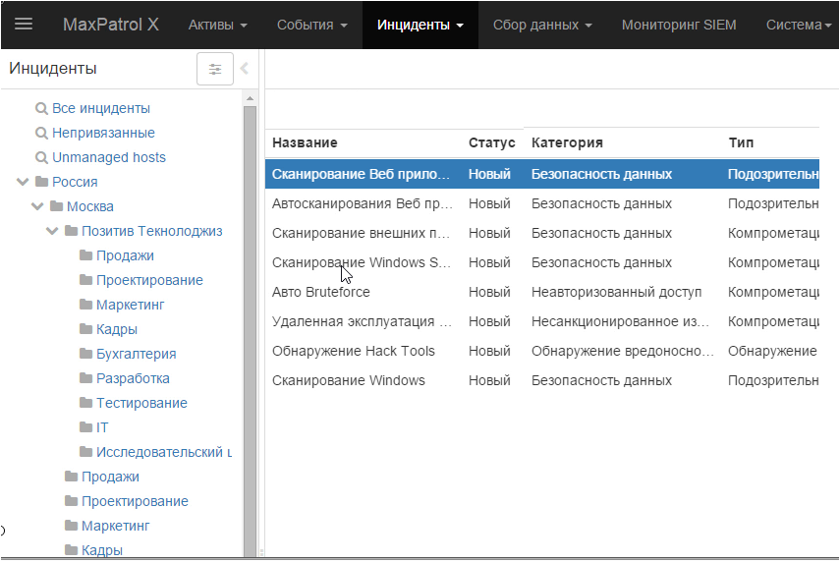
Корреляция
13
Гибкая конструктор правил корреляции
Корреляция на основании данных о конфигурации актива, сетевой топологии, связности активов
Многоуровневая корреляция
Предустановленные правила корреляции
Распределенная корреляция
Восстановление цепочки событий после сбоя
ptsecurity.com

Slide 15

Инциденты
14
Автоматическое создание инцидентов
Оповещение об инцидентах ИБ различными способами
Гибкие инструменты ролевого разграничения прав и механизмы workflow
Лучшее реагирование – предотвращение
ptsecurity.com

Slide 16
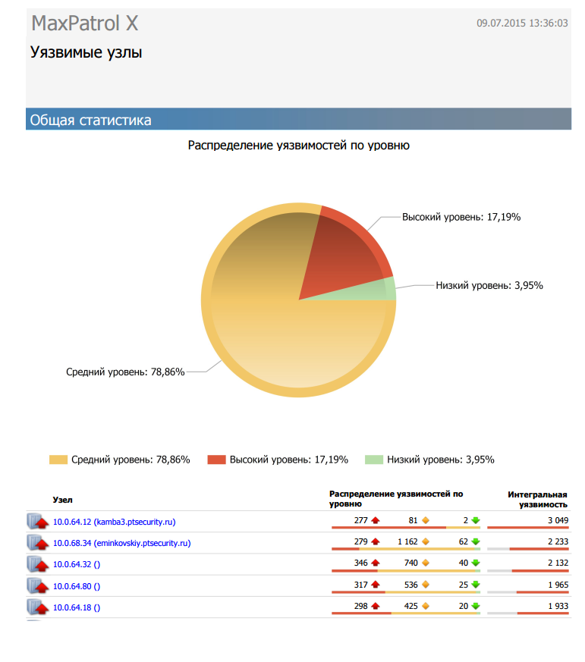
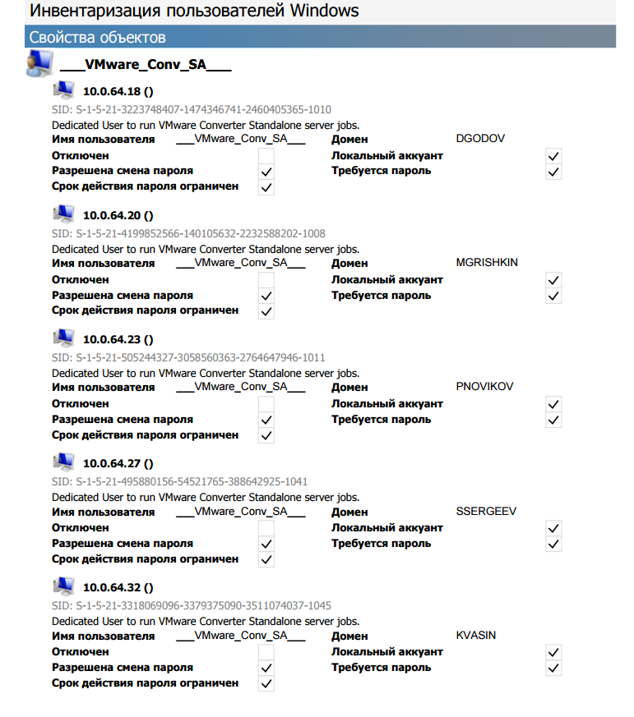
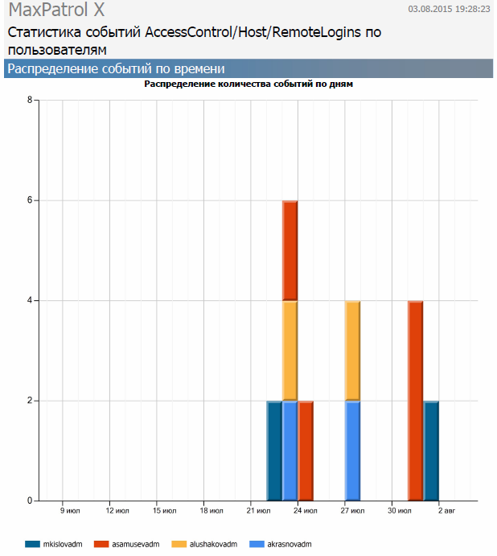
Отчетность
15
ptsecurity.com

Slide 17
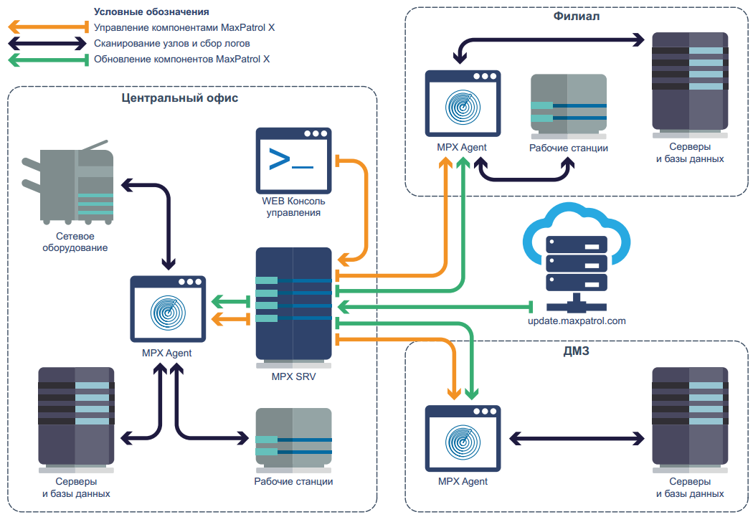
Гибкость и масштабирование
16
Масштабирование с учетом инфраструктуры клиента
Оптимизация передачи данных по слабым каналам
Увеличение производительности и объемов хранимых данных без дополнительных лицензий
Удобство развертывания компонентов
Встроенные механизмы диагностики
Программы обучения персонала
Оперативная техническая поддержка
Возможность доработки производителем
ptsecurity.com

Slide 18
MaxPatrol SIEM – основа Центра Информационной Безопасности
17
1
2
3
ПРЕДОТВРАЩЕНИЕ АТАК
РЕАГИРОВАНИЕ НА ИНЦИДЕНТЫ
РАССЛЕДОВАНИЕ ИНЦИДЕНТОВ
Система инвентаризации и контроля защищенности
Система анализа угроз и построения векторов атак
Система сбора доказательств
Система
выявления аномалий сетевого трафика
Система сбора событий ИБ и управления инцидентами
Система выявления скомпрометированных узлов
Система
контроля выполнения требований ИБ
Система
реагирования на атаки на Web ресурсы
Система
визуализации, отчетности и KPI
ptsecurity.com

